Slide 1
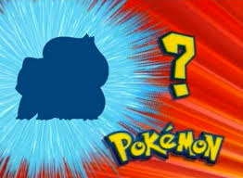
猜猜我是誰(元素篇)

Slide 2
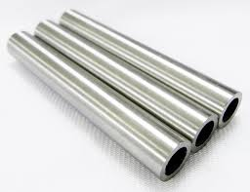
鐵(Fe)
???
容易生鏽
與鋁、鎳的合金可製成不鏽鋼
血液、蘋果
金屬元素
元素符號F開頭

Slide 3
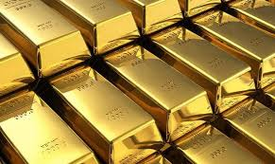
金(Au)
???
黃色
質地柔軟
金屬元素
性質安定
延展性NO1
元素符號A開頭

Slide 4
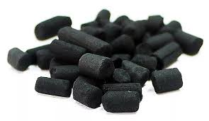
碳(C)
???
“吸””吐”的差別
芙：60個原子
鑽石
黑色
有機化合物必含元素
生物體中含有許多
可導電的非金屬元素

Slide 5
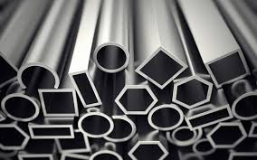
鋁(Al)
???
地殼中含量最多的金屬
烤肉、烹飪的好夥伴
飲料包裝
雖容易與氧反應結合，但氧化物緻密，不易鏽蝕→門窗
台語：阿魯米
合金質量輕→航空

Slide 6
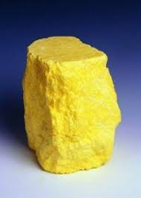
硫(S)
???
黃色、無臭無味
超人
火山、溫泉
非金屬
火藥、硫酸

Slide 7
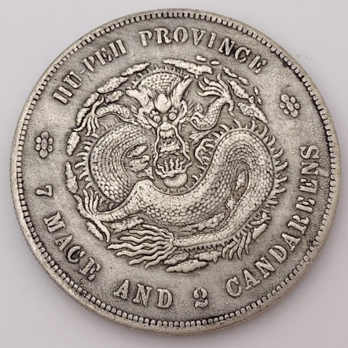
銀(Ag)
???
導電導熱NO1，但價格高
古代驗毒金屬針
製成貨幣、高級餐具、飾品
與硫化氫反應，產生黑色硫化物

Slide 8
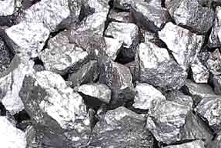
矽(Si)
???
台積電晶圓
地殼中含量最豐富(二氧化■)
砂石、玻璃
非金屬
元素符號ｉ結尾

Slide 9
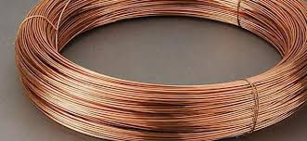
銅(Cu)
???
導電導熱NO2
電線
加鋅後的合金：樂器
金屬元素
紅色
元素符號C開頭

Slide 10
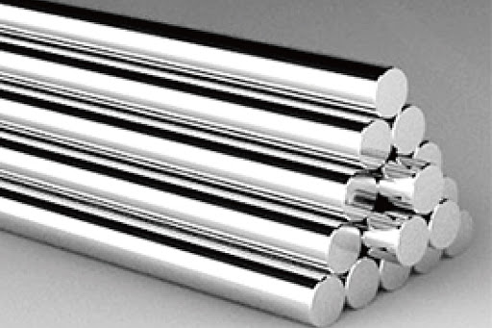
鈦(Ti)
???
合金質輕堅固→太空材料
銀色
二氧化■為白色→立可帶
元素符號T開頭

Slide 11
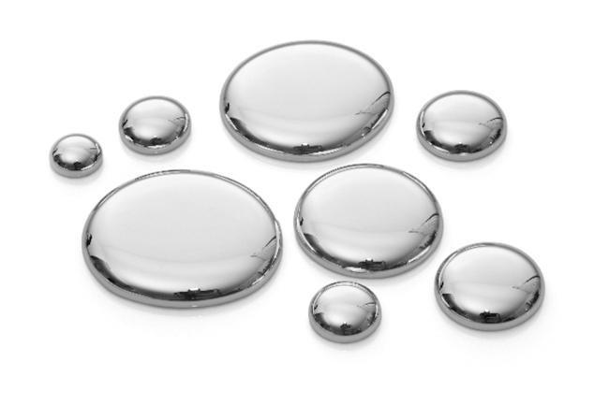
汞(Hg)
???
銀色
可導電
液態
日光燈管、溫度計
座號在”金”同學隔壁
OPEN BOOK

Slide 12
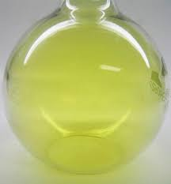
氯(Cl)
???
氣體
毒氣
黃綠色(與名字有關)
食鹽、消毒水
位置在第十七族(直的)
OPEN BOOK

Slide 13
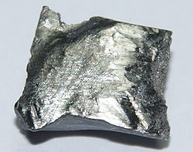
鈣(Ca)
???
銀色
碳酸■為白色化合物，大理石成分
牛奶、骨頭
位置在第四週期(橫的)
座號20
OPEN BOOK

Slide 14
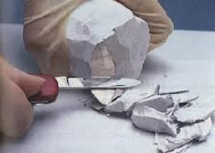
鈉(Na)
???
金屬元素
質軟、可用小刀切塊
食鹽、漂白水
跟鉀、銣…都是活潑金屬，屬於同一族
OPEN BOOK

Slide 15
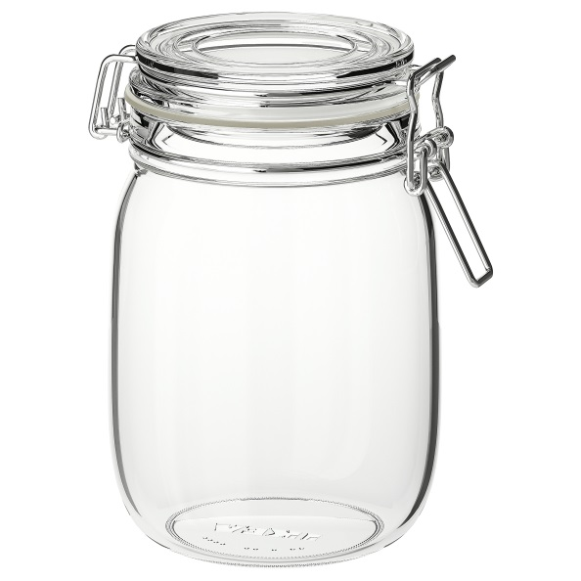
氬(Ar)
???
惰性氣體(第十八族)
可用於焊接鐵，防止生鏽
空氣含量NO3
第三周期
OPEN BOOK

Slide 16
???
固體
高價值
科學、理化
L開頭
かっこいい (ka kko i i)
帥
OPEN BOOK

